Slide 1
二手物品交易平台
41243117 吳承璿
41243126 胡楨
41243131 莊笙禾
41243157 鍾秉浩
2026/04/29

Slide 2
目錄
應用情境與使用說明
系統需求
完整性限制
實體關係圖

Slide 3
應用情境與使用說明
賣家可以在平台上刊登欲出售的二手商品，買家可以瀏覽商品、依分類查詢商品、建立訂單並完成付款。當交易成立後，系統會產生訂單、發票與出貨資料，賣家可依照買家選擇的物流方式進行出貨。交易完成後，買家可以針對賣家或該筆交易留下評價。

Slide 4
系統需求 買家管理功能
依照商品分類、商品名稱或價格範圍進行查詢
建立訂單，並選擇付款方式與物流方式
查詢自己的訂單狀態、付款狀態與出貨狀態
可以針對該筆訂單撰寫評價

Slide 5
系統需求 賣家管理功能
刊登二手商品並輸入商品名稱、商品描述、價格、商品狀況、商品分類與上架日期等資料
管理自己刊登的商品，例如修改商品資訊、下架商品或查看商品是否已售出
查看訂單內容，並根據訂單安排出貨

Slide 6
系統需求 商品管理功能
每項商品必須包含商品編號、商品名稱、商品描述、價格、商品狀況與商品狀態。
商品必須隸屬於某一商品分類。
具有商品查詢功能，買家可以依商品分類或關鍵字快速找到商品。
商品狀態需能區分為上架中、已售出與已下架。

Slide 7
系統需求 訂單管理功能
當買家購買商品時，系統應建立一筆訂單資料。
每筆訂單需記錄訂單編號、訂單日期、訂單狀態與訂單總金額。
每筆訂單至少需包含一筆訂單明細，而每筆訂單明細需對應一項商品。
商品成交後不可再次被其他訂單購買。
提供訂單狀態追蹤，例如待付款、已付款、已出貨、已完成或已取消。

Slide 8
系統需求 付款與發票管理功能
在訂單成立後產生對應的發票或交易紀錄。
發票資料需記錄發票編號、交易金額、付款狀態與付款日期。
買家在付款時需選擇一種付款方式，例如信用卡、銀行轉帳、電子支付或貨到付款。
每張發票只能對應一種付款方式，而同一種付款方式可以被多張發票使用。
系統需記錄付款狀態，以確認訂單是否可以進入出貨流程。

Slide 9
系統需求 出貨管理功能
每筆出貨資料需記錄出貨編號、出貨日期與出貨狀態。
出貨資料需對應一種物流方式，例如超商取貨、宅配或面交。
買家可以透過系統查看出貨狀態，包含待出貨、已寄出、配送中與已送達。
出貨資料必須與訂單連結，以確保每筆交易皆可追蹤物流資訊。

Slide 10
系統需求 評價管理功能
買家可針對該筆交易留下評價。
評價資料包含評價編號、評分、評論內容與評價日期。
評分範圍限制在 1 至 5 分之間。
每筆評價應對應一筆訂單，以確保評價是基於真實交易產生。
透過評價資料累積賣家的信譽，可協助其他買家判斷交易對象是否可靠。

Slide 11
完整性限制
Entity | Attribute | Domain
Member | mID | 主鍵，不可為 NULL，不可重複
Member | mAccount | 不可為 NULL，不可重複，長度 6～30 字元
Member | mName | 不可為 NULL，長度 1～50 字元
Member | mEmail | 不可為 NULL，不可重複，需符合 Email 格式
Member | mPhone | 需符合電話格式

Slide 12
完整性限制
Entity | Attribute | Domain
Member | mRole | 不可為 NULL，「買家」、「賣家」
Member | createDate | 不可為 NULL，日期不可晚於系統目前日期
Product | pID | 主鍵，不可為 NULL，不可重複
Product | pName | 不可為 NULL，長度 1～100 字元
Product | description | 可為 NULL，長度不超過 500 字元

Slide 13
完整性限制
Entity | Attribute | Domain
Product | price | 不可為 NULL，數值必須大於 0
Product | pCondition | 不可為 NULL，值只能是「全新」、「幾乎全新」、「九成新」、「七成新」、「使用痕跡明顯」、「故障品」
Product | pStatus | 不可為 NULL，值只能是「上架中」、「已售出」、「已下架」

Slide 14
完整性限制
Entity | Attribute | Domain
Product | postDate | 不可為 NULL，日期不可晚於系統目前日期
Category | cID | 主鍵，不可為 NULL，不可重複
Category | cName | 不可為 NULL，不可重複，長度 1～50 字元
Category | cDescription | 可為 NULL，長度不超過 200 字元
Order | oID | 主鍵，不可為 NULL，不可重複

Slide 15
完整性限制
Entity | Attribute | Domain
Order | oDate | 不可為 NULL，日期不可晚於系統目前日期
Order | oStatus | 不可為 NULL，值只能是「待付款」、「已付款」、「已出貨」、「已完成」、「已取消」
Order | totalAmount | 不可為 NULL，數值必須大於或等於 0，且應等於該訂單所有 OrderDetail 的成交金額總和

Slide 16
完整性限制
Entity | Attribute | Domain
OrderDetail | odID | 主鍵，不可為 NULL，不可重複
OrderDetail | quantity | 不可為 NULL，整數，必須大於 0
OrderDetail | dealPrice | 不可為 NULL，數值必須大於 0
Invoice | iID | 主鍵，不可為 NULL，不可重複
Invoice | iDate | 若已付款，則不可為 NULL，且不可早於 orderDate

Slide 17
完整性限制
Entity | Attribute | Domain
Invoice | amount | 不可為 NULL，數值必須大於 0，且應等於 Order.totalAmount
Invoice | paymentStatus | 不可為 NULL，值只能是「未付款」、「已付款」、「付款失敗」、「已退款」
PaymentMethod | pmID | 主鍵，不可為 NULL，不可重複

Slide 18
完整性限制
Entity | Attribute | Domain
PaymentMethod | methodName | 不可為 NULL，不可重複，值可為「信用卡」、「銀行轉帳」、「電子支付」、「貨到付款」
Shipment | sID | 主鍵，不可為 NULL，不可重複
Shipment | sDate | 若商品已出貨，則不可為 NULL，且不可早於付款日期

Slide 19
完整性限制
Entity | Attribute | Domain
Shipment | sStatus | 不可為 NULL，值只能是「待出貨」、「已寄出」、「配送中」、「已送達」、「已取消」
ShipmentMethod | smID | 主鍵，不可為 NULL，不可重複
ShipmentMethod | methodName | 不可為 NULL，不可重複，值可為「超商取貨」、「宅配」、「面交」
Review | rID | 主鍵，不可為 NULL，不可重複

Slide 20
完整性限制
Entity | Attribute | Domain
Review | score | 不可為 NULL，整數，必須介於 1 到 5
Review | comment | 可為 NULL，長度不超過 300 字元
Review | rDate | 不可為 NULL，日期不可早於訂單完成日期，也不可晚於系統目前日期

Slide 21
實體關係圖

Slide 22
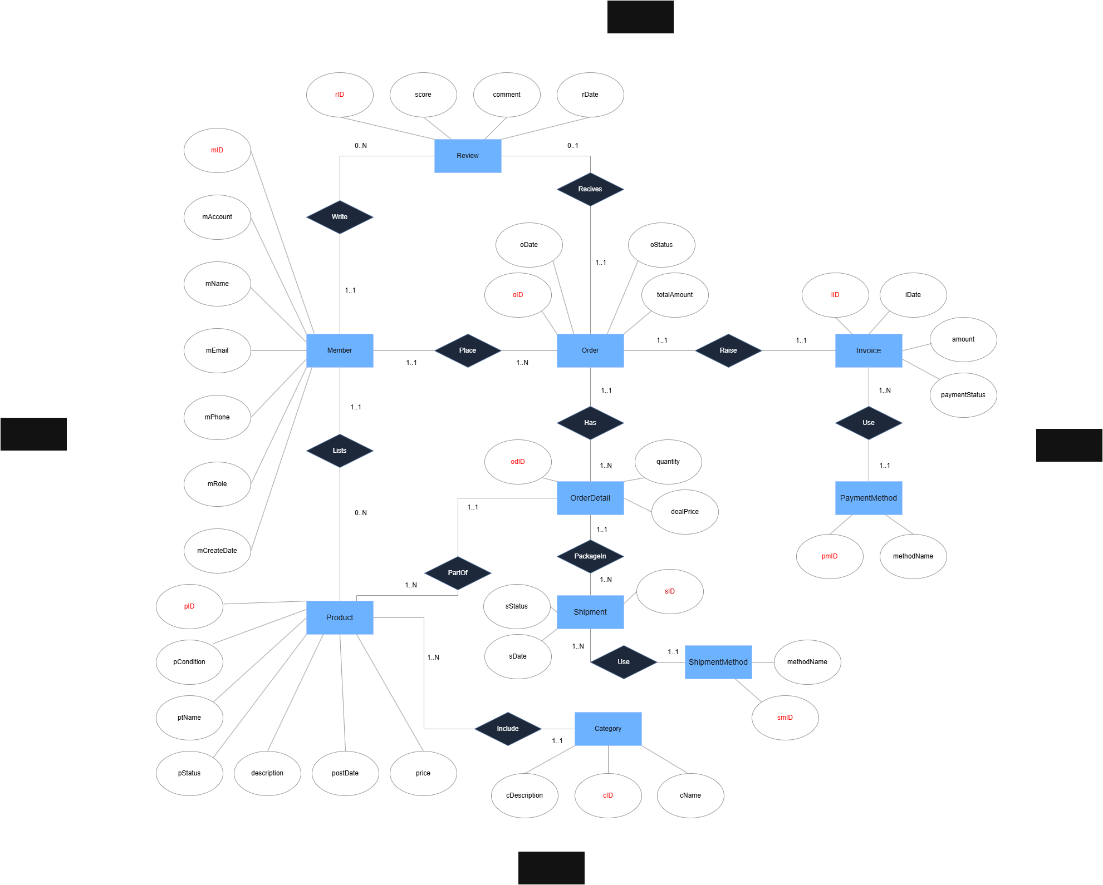

Slide 23
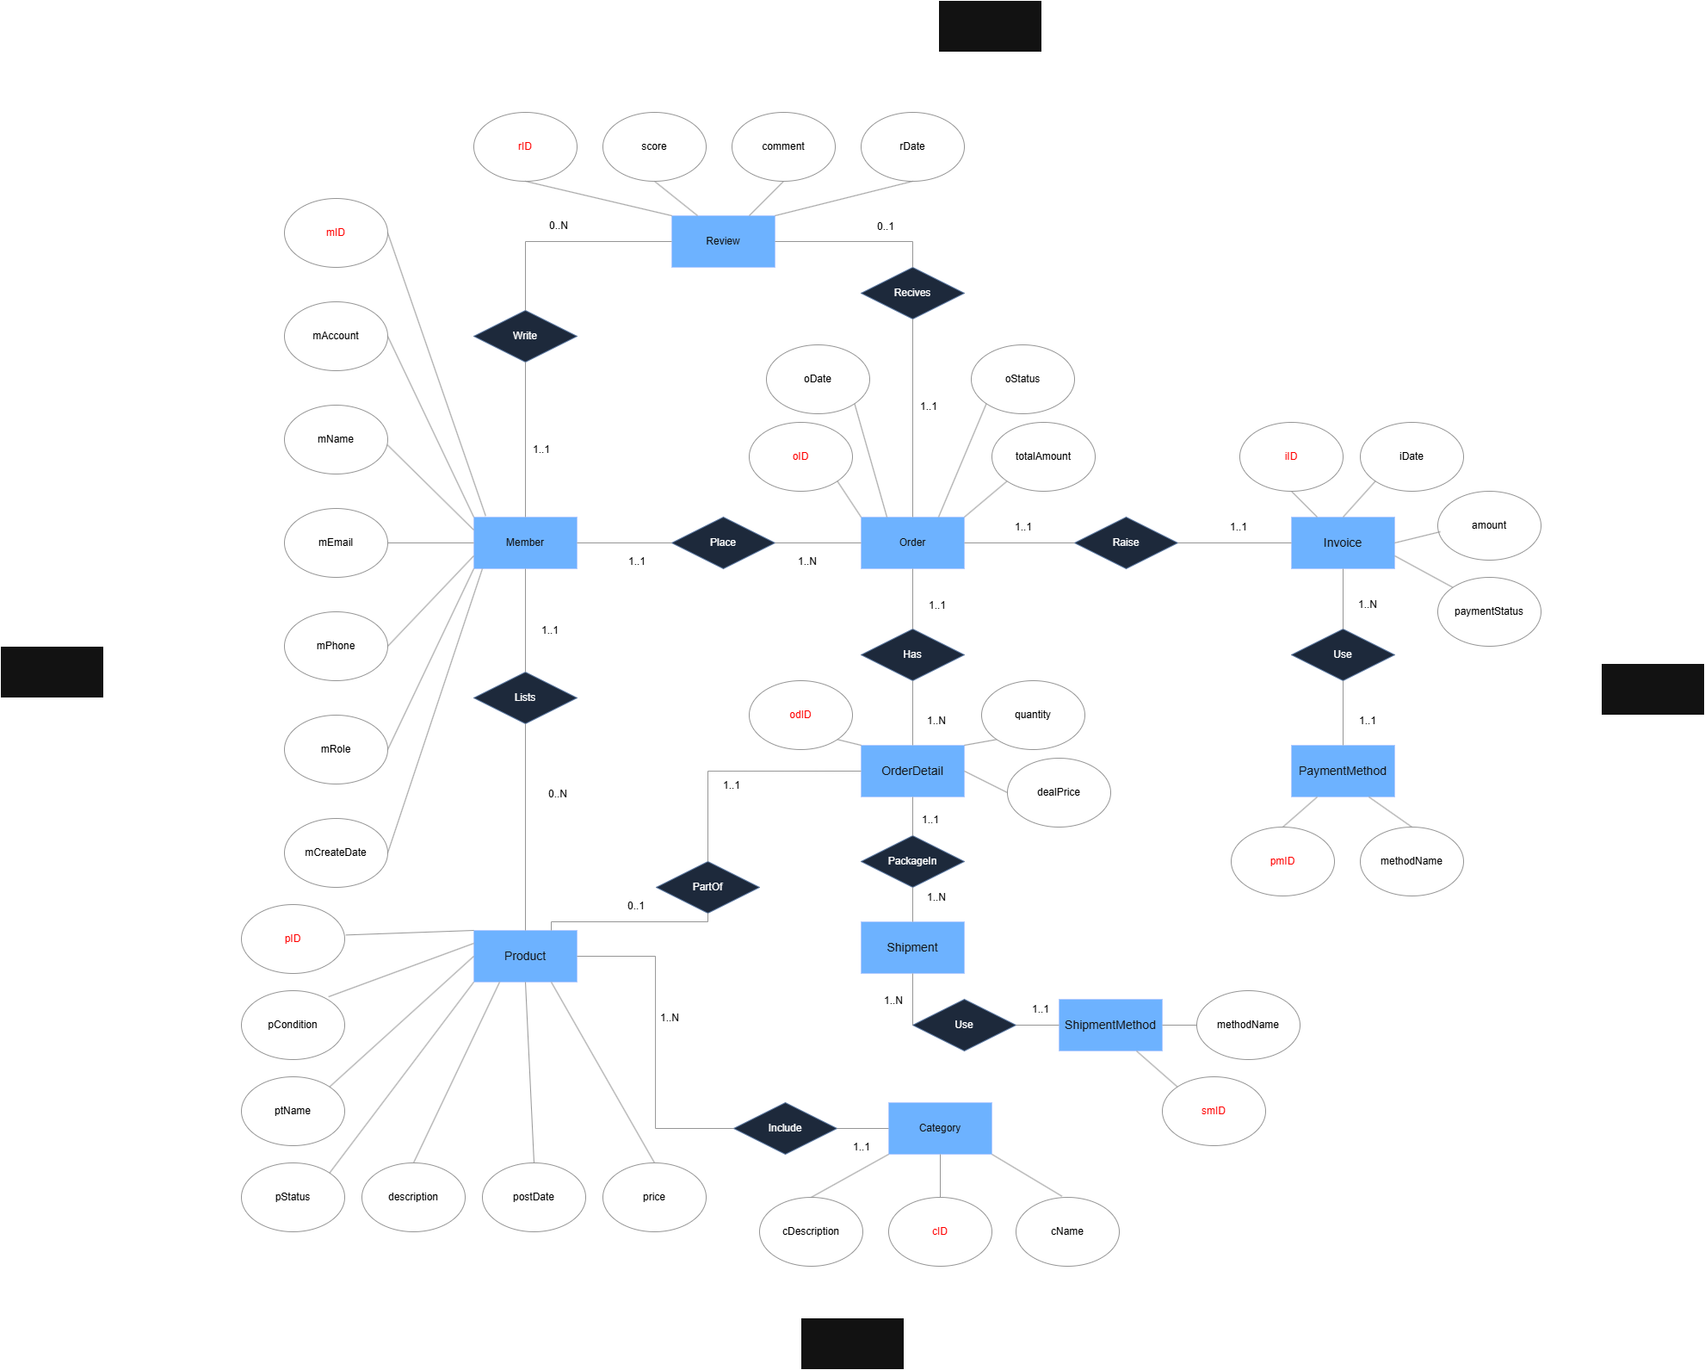
實體關係圖
賣家上架商品：
一位會員可以刊登多個商品
一個商品只能由一位會員刊登
商品分類：
一個分類可包含多個商品
一個商品只屬於一個分類

Slide 24
實體關係圖
買家下單：
一份訂單只能由一位買家下單
每位買家可下一份以上訂單
訂單產生發票：
一份訂單只會產生一份發票
一份發票只會對應一份訂單

Slide 25
實體關係圖
選擇付款方式：
每張發票只能選擇一項付款方式
每項付款方式可用在多張發票上
訂單明細：
一張訂單能有一份以上明細
一份明細只會對應到一份訂單

Slide 26
實體關係圖
訂單中的商品：
一個商品最多只會出現在一筆訂單明細中
一筆訂單明細包含一個以上商品
訂單出貨：
每筆訂單明細只會對應到一份出貨資料
每份出貨資料可以包含多筆訂單明細

Slide 27
實體關係圖
選擇運送方式：
一種物流方式可被多次出貨資料使用
一筆出貨資料只能選擇一種物流方式
買家寫評論：
一位會員可以寫零筆以上評價
一筆評價只能由一位會員寫

Slide 28
實體關係圖
訂單的評價：
一筆評論只能對應到一份訂單
一份訂單只能有一筆以下評論

